Slide 1
Input & Output

Slide 2

Nội dung
InputStream & OutputStream
FileInputStream & FileOutputStream
ByteArrayInputStream & ByteArrayOutputStream
Download Internet Resource
ObjectInputStream & ObjectOutputStream
File Manager

Slide 3
InputStream & OutputStream
InputStream là ống dẫn dữ liệu để chương trình có thể đọc dữ liệu từ các nguồn.
OutputStream là ống dẫn dữ liệu để chương trình gửi dữ liệu đến đích.
Dữ liệu có thể là file, mảng, tài nguyên từ xa, trao đổi với một chương trình khác…
read(data)
Dữ liệu
Chương trình
là file, mảng,
tài nguyên mạng
(URL)
FileInputStream
FileOutputStream
write(data)

Slide 4
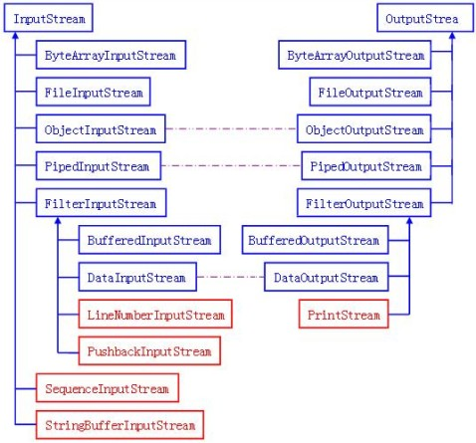
Phân cấp kế thừa IO

Slide 5
InputStream & OutputStream API
InputStream API
Phương thức | Mô tả
int read(byte[] bytes) | Đọc các byte tính từ vị trí hiện tại vào mảng @bytes. Trả về là số lượng byte đọc được.
int available() | Số lượng byte có thể đọc được trong luồng (kích thước luồng)
void close () | Đóng luồng dữ liệu
OutputStream API
Phương thức | Mô tả
void write(byte[] bytes) | Ghi mảng @bytes dữ liệu vào luồng
void close() | Đóng luồng dữ liệu

Slide 6
File Streams
FileInputStream dùng để đọc dữ liệu file nhị phân
FileOutputStream dùng để ghi dữ liệu ra file nhị phân
File nhị phân
Chương trình
FileInputStream
FileOutputStream

Slide 7
FileInputStream
String fileName = "c:/temp/photo.gif";
FileInputStream fis = new FileInputStream(fileName);
int n = fis.available();
byte[] data = new byte[n];
fis.read(data);
fis.close();
Mở luồng file
Số byte có thể đọc
Đọc dữ liệu từ file
vào mảng data
Đóng luồng file

Slide 8
FileOutputStream
String fileName = "c:/temp/hello.txt";
FileOutputStream fos = new FileOutputStream(fileName);
byte[] data = “Chào thế giới Java".getBytes();
fos.write(data);
fos.close();
Mở luồng file
Dữ liệu nhị phân
Ghi dữ liệu vào file
Đóng luồng file

Slide 9
ByteArray Stream
ByteArrayInputStream và ByteArrayOutputStream được sử dụng để làm việc với mảng byte
ByteArrayInputStream dùng để đọc dữ liệu nhị phân từ mảng byte[]
ByteArrayOutputStream dùng để ghi dữ liệu nhị phân mảng byte[]
Chương trình
Byte[]
ByteArrayInputStream
ByteArrayOutputStream

Slide 10
ByteArrayInputStream
byte[] data = “Chào thế giới Java".getBytes();
ByteArrayInputStream bais = new ByteArrayInputStream(data);
int n = bais.available();
byte[] data2 = new byte[n];
bais.read(data2);
bais.close();
Cách đọc hoàn toàn tương tự như với file
chỉ khác là nguồn dữ liệu từ mảng byte[]
trong bộ nhớ chứ không phải file trên đĩa

Slide 11
ByteArrayOutputStream
ByteArrayOutputStream baos = new ByteArrayOutputStream();
baos.write(“Hello World".getBytes());
baos.write(“Java World".getBytes());
byte[] data = baos.toByteArray();
baos.close();
Ghi dữ liệu vào mảng
Lấy mảng dữ liệu

Slide 12
Download từ Internet
ByteArrayOutputStream buffer = new ByteArrayOutputStream();
URL url = new URL("http://www.vnexpress.net");
InputStream is = url.openStream();
byte[] block = new byte[4*1024]; // 4KB
while(true){
int n = is.read(block);
if(n <= 0){
break;
}
buffer.write(block, 0, n);
}
is.close();
byte[] data = buffer.toByteArray();
buffer.close();
Chứa dữ liệu download
Mở luồng dữ liệu đến tài nguyên
Chỉ nên đọc 1 lần tối đa 4KB
Dừng khi đã hết dữ liệu
Tích lũy dữ liệu đọc được
Lấy nội dung trang web

Slide 13
Object Streams
ObjectInputStream và ObjectOutputStream là cập luồng cho phép làm việc với dữ liệu đối tượng.
Đây là cặp luồng phải ghép nối với InputStream hay OutputStream khác khi làm việc.
ObjectInputStream là luồng vào dùng để đọc đối tượng
ObjectOutputStream là luồng ra dùng để ghi đối tượng

Slide 14
Object Streams API
ObjectInputStream API
Object readObject(): đọc một đối tượng
ObjectOutputStream API
writeObject(Object): ghi một đối tượng
Chú ý:
Chỉ đọc/ghi với các đối tượng có implements Serializable
Không đọc/ghi các trường được khai với transient trong đối tượng

Slide 15
Lớp Serializable
public class SinhVien implements Serializable
{
public String hoten;
public double diem;
public int tuoi;
public boolean gioitinh;
public transient String diachi;
}
Lớp sinh viên có thể sử dụng trong các thao tác đọc/ghi đối tượng
Trường địa chỉ không thể đọc/ghi cùng với đối tượng

Slide 16
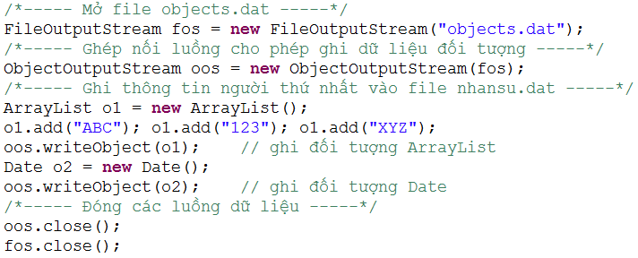
Ví dụ ObjectOutputStream

Slide 17
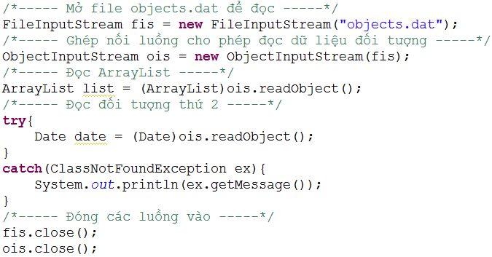
Ví dụ ObjectInputStream

Slide 18
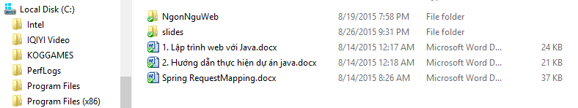
File Manager
File là lớp được sử dụng để quản lý tệp, thư mục, ổ đĩa.
File chỉ quản lý thông tin cấu trúc (không phải dữ liệu)

Slide 19
File API
Phường thức | Mô tả
File.listRoots() | Lấy danh sách ở đĩa
getName() | Lấy tên file/thư mục
getParent() | Lấy thư mục cha
getAbsolutePath() | Lấy đường dẫn tuyệt đối
length() | Lấy kích thước file/thư mục
lastModified() | Lấy thời gian cập nhật gần nhất
listFiles() | Lấy file và thư mục con
exists() | Kiểm tra sự tồn tại
isFile() | Kiểm tra file
isDirectory() | Kiểm tra thư mục

Slide 20
File API
Phương thức | Mô tả
isHidden() | Kiểm tra ẩn
canExecute() | Kiểm tra thực thi
canRead() | Kiểm tra cho phép đọc
canWrite() | Kiểm tra cho phép ghi
delete() | Xóa file/thư mục rỗng
mkdir() | Tạo 1 thư mục
mkdirs() | Tạo nhiều thư mục lồng nhau
renameTo(File) | Di chuyển file
toURI() | Chuyển đổi sang URI
setReadOnly() | Thiết lập chỉ đọc

Slide 21
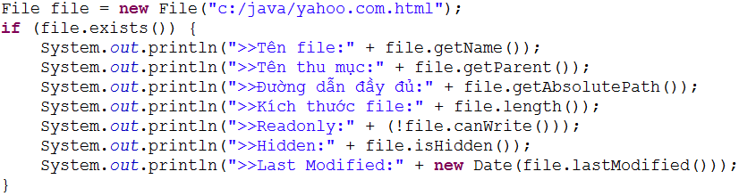
Thông tin file
Sử dụng lớp File để quản lý hệ thông tập tin và thư mục.
Thông tin tập tin

Slide 22
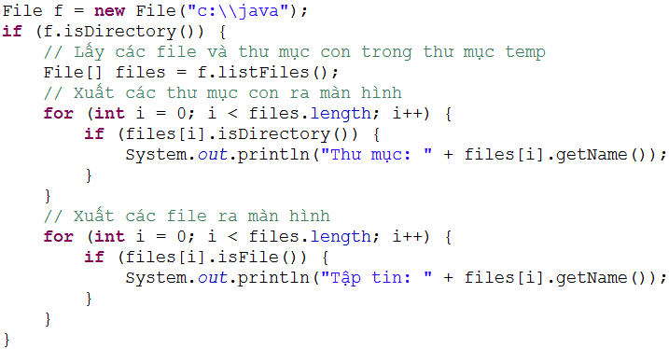
File và thư mục con

Slide 23

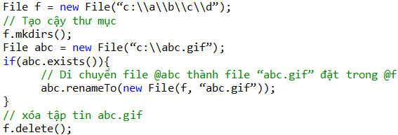
Các thao tác khác
Liệt kê danh sách ổ đĩa
Tạo thư mục, đổi tên và xóa file

Slide 24

Tóm tắt
InputStream & OutputStream
FileInputStream & FileOutputStream
ByteArrayInputStream & ByteArrayOutputStream
Download Internet Resource
ObjectInputStream & ObjectOutputStream
File Manager

